Slide 1
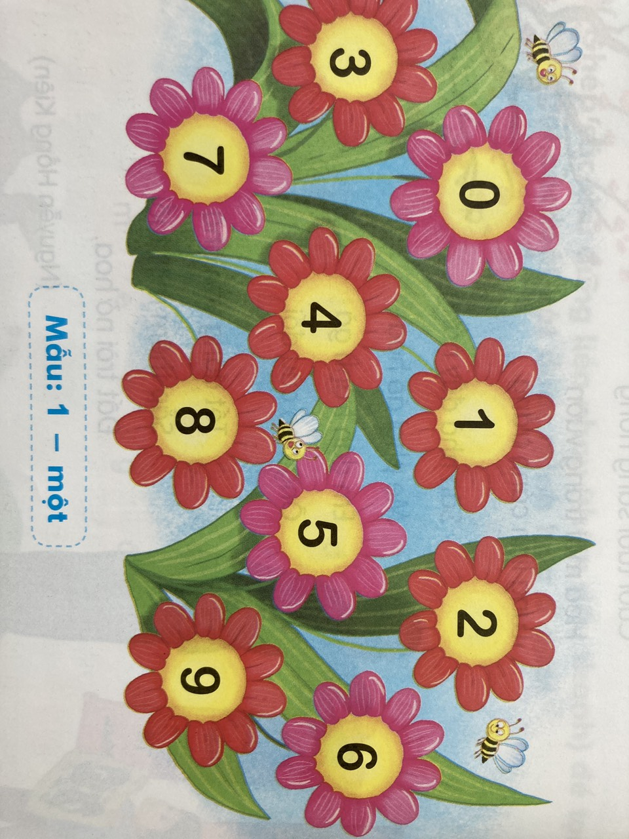
1. Viết vào vở các chữ số và từ chỉ số ( theo mẫu)

Slide 2
0 - không
6 - sáu
2 - hai
7 – bảy
3 - ba
8 - tám
4 – bốn
5 - năm
9 - chín

Slide 3
2. Tìm từ cùng vần với mỗi từ chỉ số ( theo mẫu)
Mẫu: Một – bột – hột – sốt – tốt

Slide 4
3. Luyện chính tả
Viết 2 tiếng bắt đầu bằng c, k
Viết 2 tiếng bắt đầu bằng g, gh
Viết 2 tiếng bắt đầu bằng ng, ngh

Slide 5
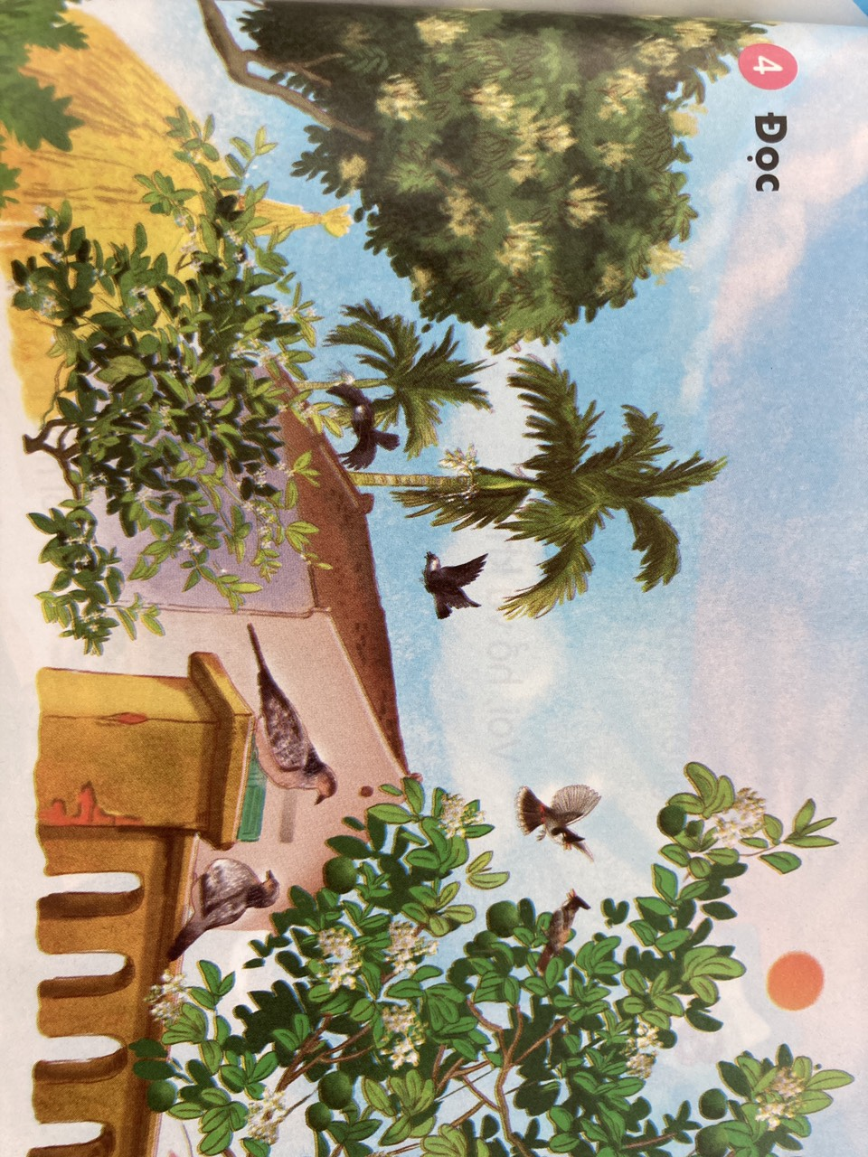
Mùa xuân đến
Bầu trời ngày một thêm xanh. Nắng vàng ngày càng rực rỡ. Vườn cây lại đâm chồi, nảy lộc. Rồi vườn cây ra hoa. Hoa bưởi nồng nàn. Hoa nhãn ngọt. Hoa cau thơm dịu. Vườn cây lại rộ rã tiếng chim. Những anh chích chòe nhanh nhảu. Những chú khướu lắm điều. Những bác cu gáy trầm ngâm.

Slide 6
2. Tìm trong đoạn những tiếng có cùng vần với nhau:
Mẫu: ngày – nảy

Slide 7
2. Tìm trong và ngoài đoạn văn trên có chứa vần
anh, ang
Mẫu: xanh

